Slide 1
第三节 连续型随机变量
主要内容（3学时）
一、连续型随机变量及其概率密度（重点）
二、常见的连续型随机变量（重点）
1、均匀分布 2、指数分布
3、正态分布

Slide 2
背景:
例子：1、灯泡（电视机）的寿命；
2、股票的收益率等。
特点：1、随机变量的取值充满某个区间，不能一一列出。
2、随机变量取任一值的概率为0，即P (X =x )=0。
用直方图近似正态分布的概率密度演示
矩形宽度代表分组个数，高度代表落在该区间样本的频率
高度越大，相应区间的样本数越多，分布越密集，反之亦然
分组越多，则频率直方图趋于一光滑曲线：概率密度

Slide 3
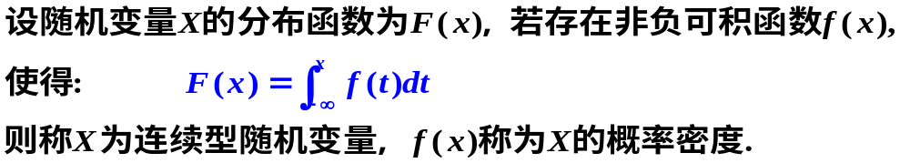
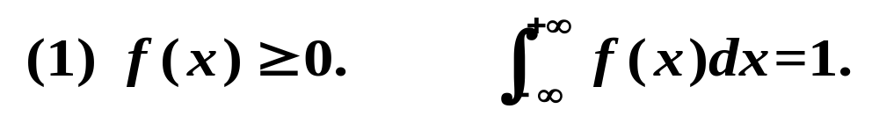
一、连续型随机变量及其概率密度
1、概率密度的定义
2、主要性质
f (x)、x 轴所围曲边梯形面积等于1.

Slide 4
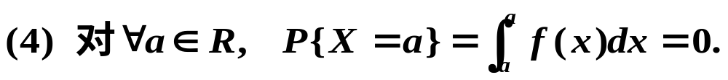
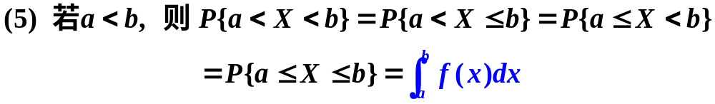
概率P{a<X≤b} 几何意义： f (x)所围曲边梯形的面积.
启示：概率为0，不一定是不可能事件。概率为1，不一定为必然事件
改变f (x)在个别点的值，不影响P{a<X≤b} 的值.

Slide 5
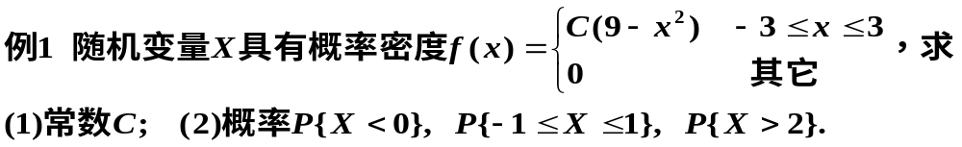
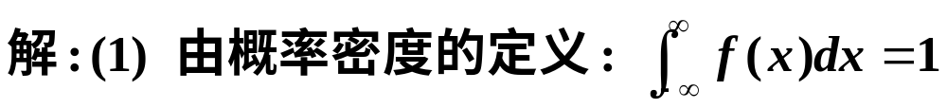
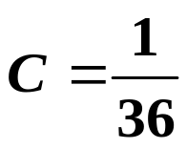
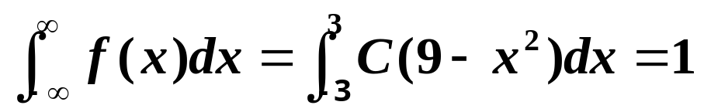
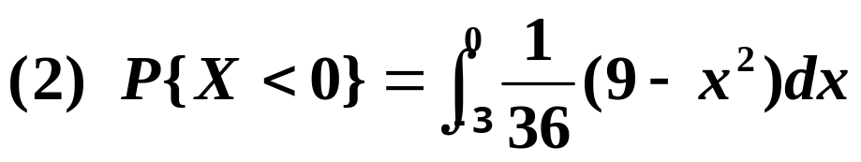
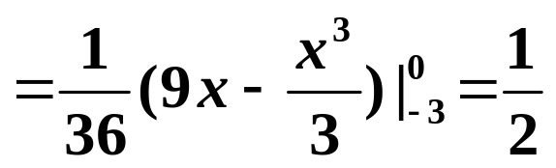
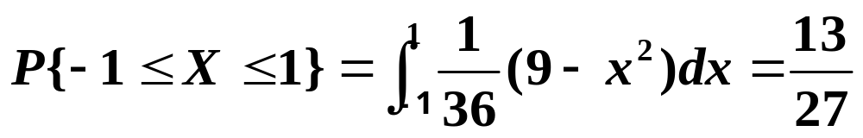
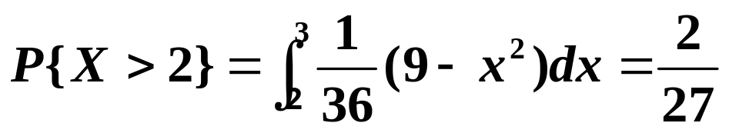

Slide 6
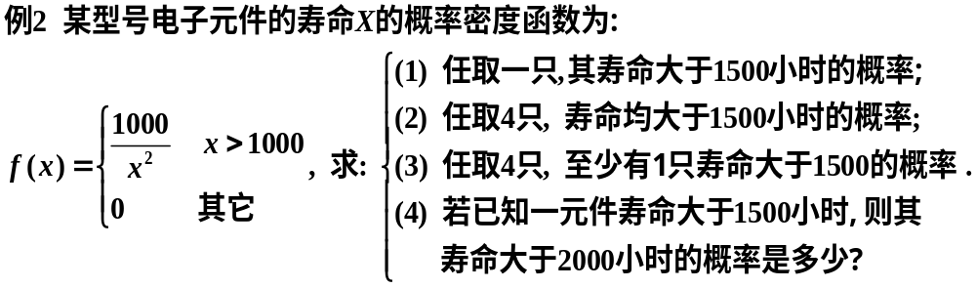
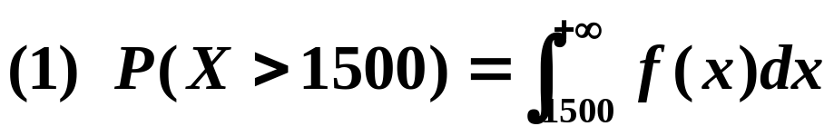
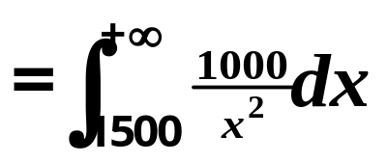
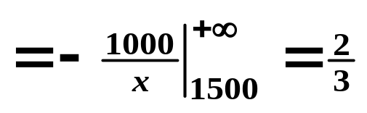
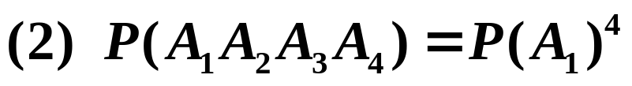
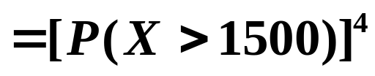
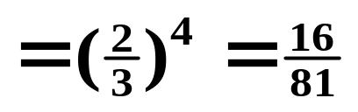

Slide 7
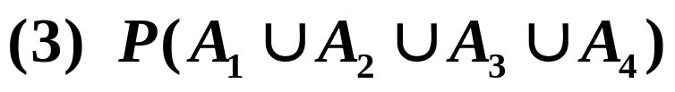
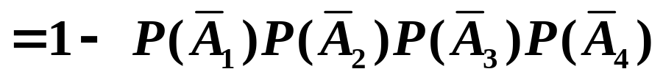
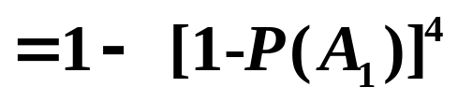
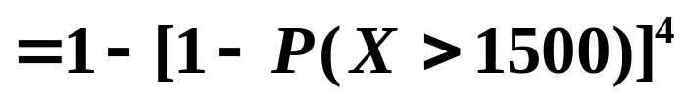
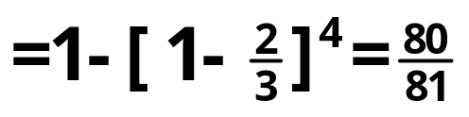

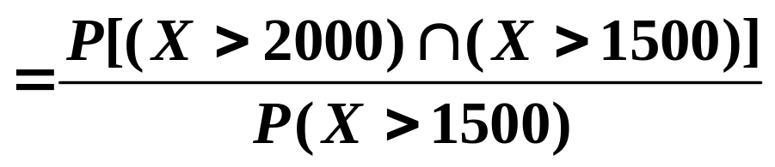
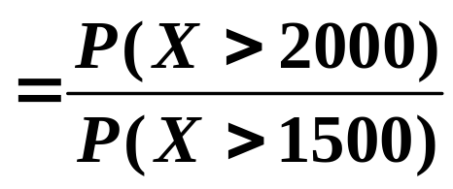
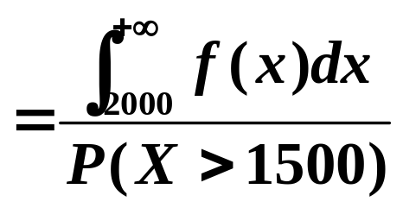
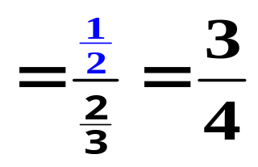

Slide 8
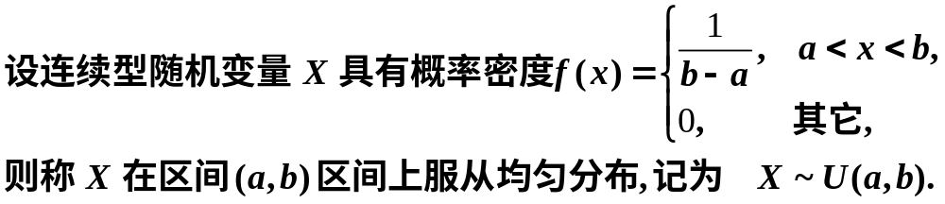

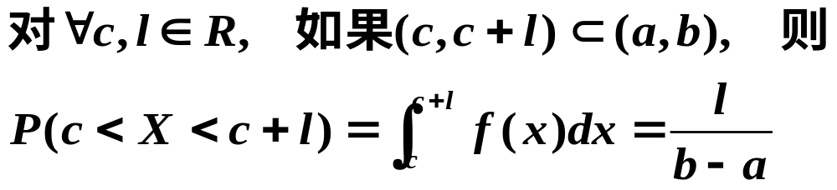




二、常见的连续型随机变量 (重点）
1. 均匀分布
说明：
X落在 (a, b) 任子区间的概率只与区间宽度有关，与区间位置无关

Slide 9
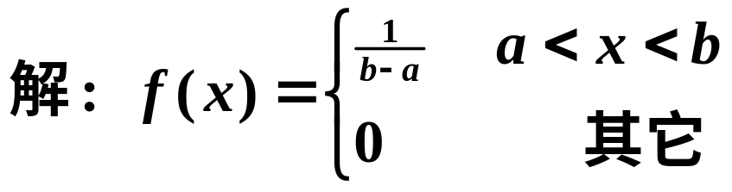
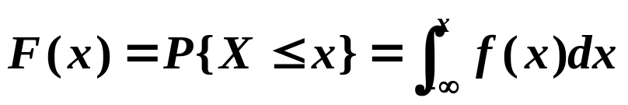
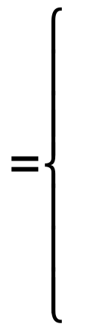
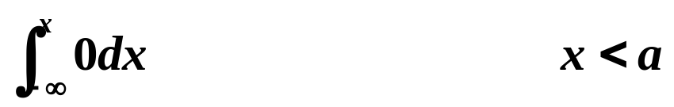
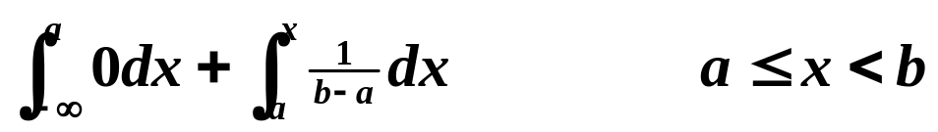
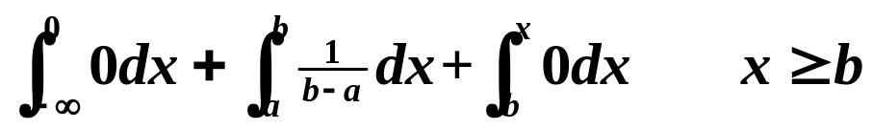
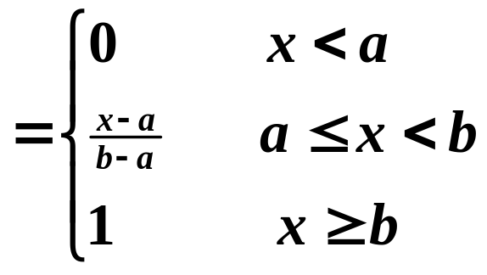

Slide 10
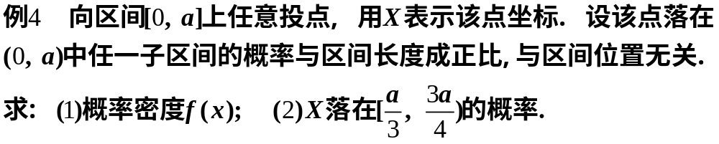

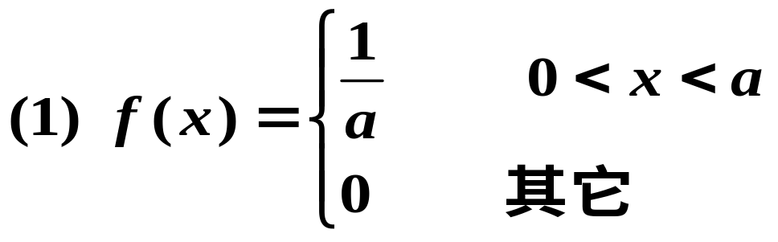
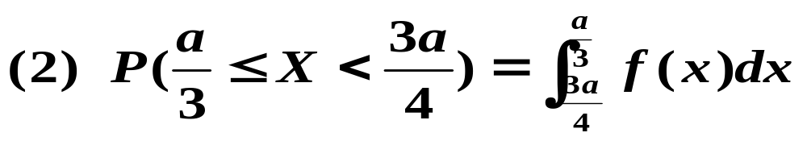
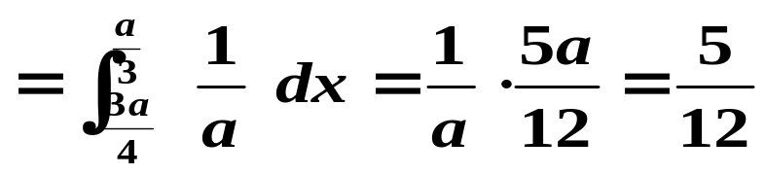

Slide 11
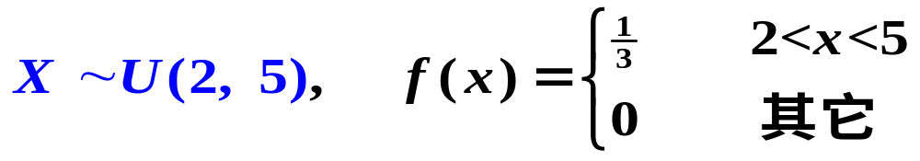
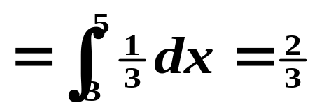

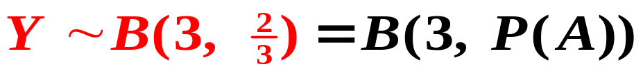
例5(类似P44-例2) 随机变量X 服从(2，5)上均匀分布，现对X 进行3次独立重复观察，试求至少有2次观测值大于3的概率？
解：令A ={观测值大于3}
设Y 为3次独立观测中A 发生的次数

Slide 12
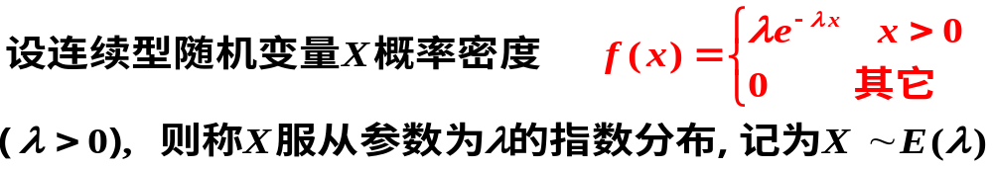
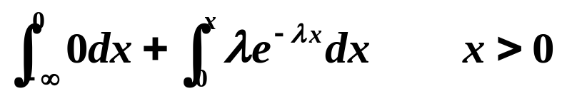
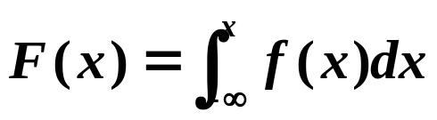
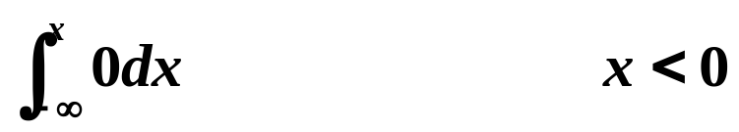
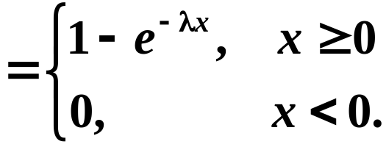
2. 指数分布
说明：
（1）适用于各种寿命分布，如电子元件寿命、动物寿命、通话时间等
(3)分布函数：

Slide 13
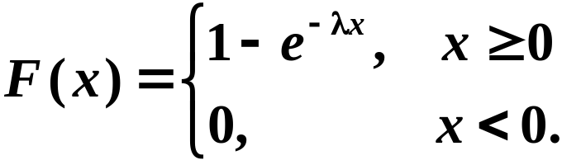





(4)无记忆性：
证：
如X表示元件的寿命，即元件对它已使用过的 s 小时没有记忆

Slide 14





Slide 15





Slide 16





课堂练习一
1. 设某类日光灯管的使用寿命 X 服从参数为2000的指数分布(单位：小时)。(1)任取一只这种灯管， 求能正常使用1000小时以上的概率；(2)3个灯管都能正常使用1000小时的概率； (3) 有一只这种灯管已经正常使用了1000 小时以上，求还能使用1000小时以上的概率。
解：X 的分布函数为

Slide 17









Slide 18

3. 正态分布（重点）
(1) 例子： 某大学男学生身高的频率直方图
红线是拟合的正态分布概率密度曲线，身高服从正态分布
各人身高不等，但中等身材者占大多数，特高和特矮的只是少数，且较高和较矮的人占比大致相近，这正是正态分布的特点。

Slide 19

(2)引入正态分布的背景
最重要的连续型随机变量，原因：
1)自然现象、社会现象中，许多随机变量可用正态分布描述
（1）零件的测量误差、规格大小重量等；
（2）一个地区人的身高、体重,学生的考试成绩；
（3）一个地区的温度、湿度、降雨量等；
（4）资产（或投资组合）的收益率。
2)二项分布、泊松分布等随机变量，其极限分布都是正态分布；

Slide 20




(3)正态分布的定义
F(X)图形特点：光滑连续单调增的S形曲线

Slide 21







标准正态分布N(0,1)
重要性：任一正态分布都可通过线性变换转化为标准正态分布.

Slide 22



特征：两头低，中间高，左右对称
（1）f (x)≥0，即整个概率密度曲线都在x轴的上方;
（2）f (x)关于直线x= μ对称， f (μ+h)=f (μ-h).

Slide 23


（4）当x→ ±∞时，f (x) → 0。即概率密度f (x)以x轴为渐近线.
(5) x = μ ± σ，是 f (x)的两个拐点的横坐标。
(6) 位置参数μ： σ固定μ 变动时，f (x) 左右平移，形状不变
形状参数σ： μ固定σ变动时，f (x) 上下变动，中心不变

Slide 24






(5)正态分布的上分位数
参见P274附表2。通过EXECL的normsinv(a)计算标准正态分布的上分位数，normsdist(z)计算分布函数Φ(x)

Slide 25







(6) 正态分布的基本性质

Slide 26







证明见P57定理2。

Slide 27






(7) 正态分布的计算
P274附表2： 标准正态分布函数数值表，可解决标准正态分布的概率计算查表.
表中给的是x>0时, Φ(x)的值.

Slide 28










Slide 29











Slide 30












解: (1)

Slide 31





解: 定义A ={测量误差绝对值大于19.6}

Slide 32







课堂练习二
2. 公汽车门高度按男子与车门顶碰头机会在0.01以下来设计的。设男子身高X～N(170,6²),问车门高度应如何确定?

Slide 33




2.公汽车门高度按男子与车门顶碰头机会在0.01以下来设计的。设男子身高X～N(170,6²),问车门高度应如何确定?
解:设车门高度为h cm, 按设计要求P(X≥ h)≤0.01
或满足 P(X< h)≥ 0.99 的最小h

Slide 34
本节重点总结
一、概率密度的定义及性质。
二、均匀分布、指数分布的定义及计算。
三、正态分布的性质与计算。

Slide 35






Slide 36










说明：

Slide 37







Slide 38











